Slide 1
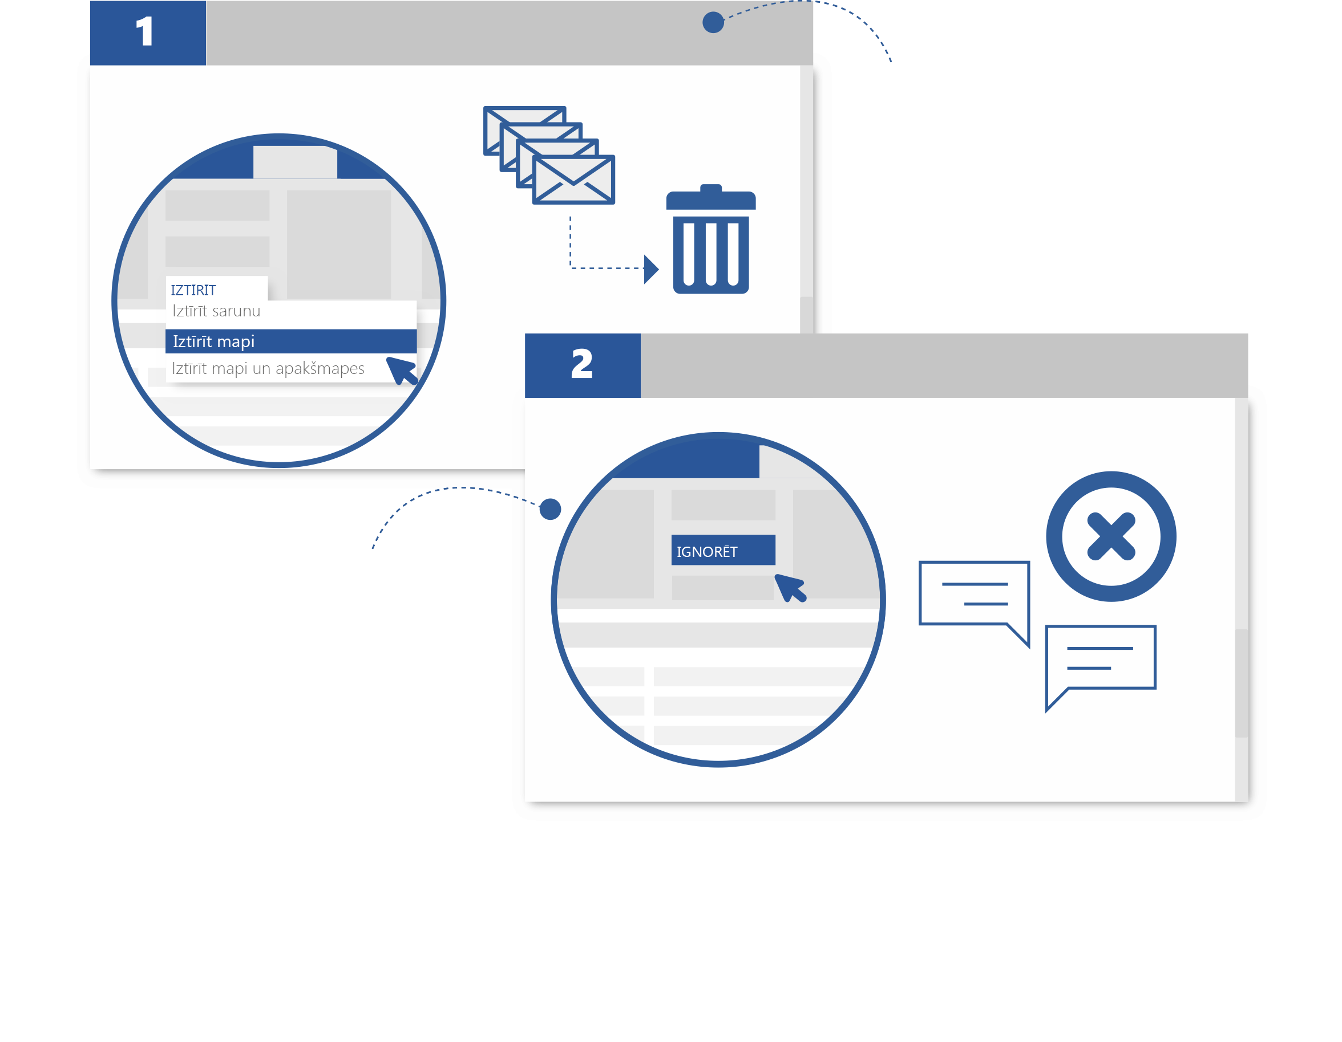
Kārtotās
iesūtnes
Mapes tīrīšana
Saīsiniet garus e-pasta pavedienus ar vienu klikšķi. Tīrīšana izdzēš ziņojumus, ko jau esat izlasījis, ja nākamajā pavediena ziņojumā ir tāds pats saturs. Lentes grupā Dzēšana atlasiet Tīrīt.
Sarunas ignorēšana
Lai nekavējoties pārtrauktu turpmāko sarunas ziņojumu saņemšanu un iesūtnes aizpildīšanu, atlasiet kādu no ziņojumiem un pēc tam lentes grupā Dzēšana atlasiet Ignorēt sarunu. Visi esošie ziņojumi un visi turpmākie ziņojumi šajā sarunā tiks nosūtīti uz mapi Izdzēstie vienumi.

Slide 2
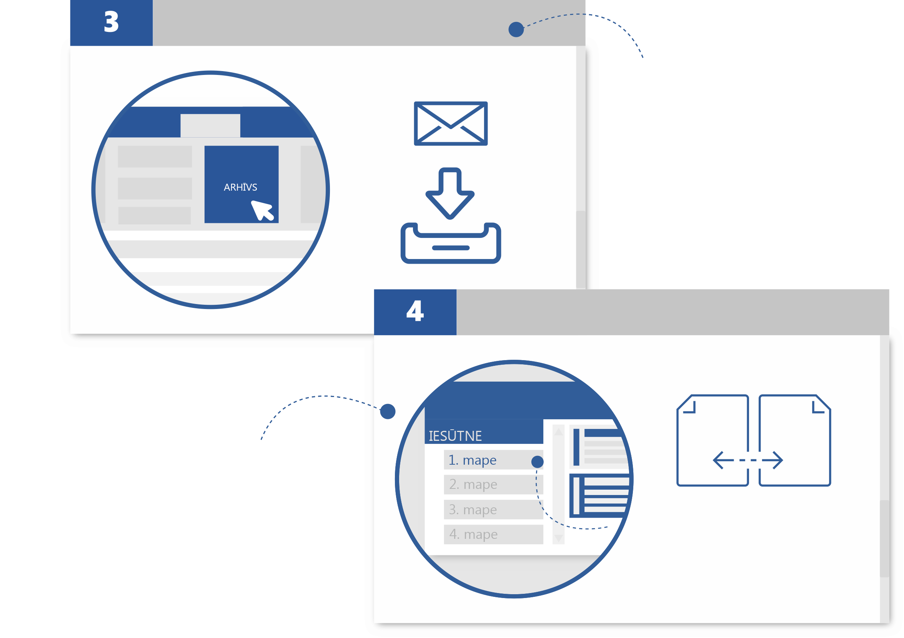
Arhīvs
Atlasiet pogu Arhivēt, lai iezīmēto ziņojumu vai sarunu pārvietotu uz Outlook mapi Arhīvs. Atzīmējiet ziņojumu vēlākai apstrādei ar vienu klikšķi.
Pārvietošana
Izveidojiet vairākas mapes, lai ziņojumus iedalītu kategorijās un uzglabātu. Ar peles labo pogu noklikšķiniet uz iesūtnes mapes un pēc tam atlasiet Jauna mape. Lai pārvietotu ziņojumu, atlasiet to ziņojumu sarakstā, pēc tam velciet un nometiet to attiecīgajā mapē.
Skatīt citus padomus, videoklipus, palīdzību un apmācības
Apmeklējiet vietni aka.ms/officetips
Šīs iespējas ir pieejamas programmā Outlook 2016 un Outlook pakalpojumam Office 365.

